Slide 1
Ommega Data

Slide 2
Há 20 anos no mercado sendo a melhor solução para o seu negócio, o sistema da Ommega Data é ideal para empresas de pequeno e médio porte do setor varejista. Seus diferenciais são a facilidade de uso e a qualidade do nosso suporte.

Slide 3
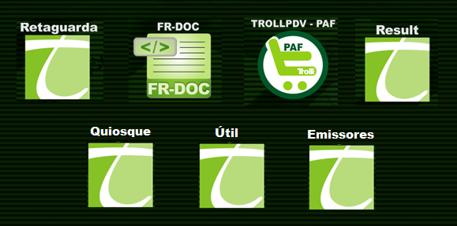
Com a família Troll você pode gerenciar melhor sua empresa em qualquer lugar, a qualquer hora e com toda segurança.
A Família Troll é composta pelos seguintes módulos:

Slide 4
Troll Retaguarda: O módulo retaguarda é responsável pelo gerenciamento da parte administrativa da empresa como cadastros, recebimentos e pagamentos de duplicatas, inclusão de notas fiscais de entradas e relatórios resumidos e detalhados de todas as informações do sistema.
FRDOC: Módulo FRDOC é responsável pela emissão de documentos fiscais como, Nota fiscal, Nota fiscal eletrônica, Nota de serviço, Ordem de serviço, Pedido.

Slide 5
Troll PDV: Módulo fiscal homologado pela PAF-ECF para emissão de documentos fiscais pela impressora fiscal, como cupom fiscal, DAV, Pré-venda, DAV-OS;
Result: Módulo financeiro, responsável pela análise e levantamento de valores no caixa e de contas da empresa;
Quiosque: Módulo para consulta de valores dos produtos trabalha em uma estação separada na loja somente para essas consultas;

Slide 6
Útil: Módulo de manutenção e importação de dados do sistema;
Emissores: Módulo de cadastro de emissores para os documentos fiscais e não fiscais do sistema.

